Slide 1
Share Taxi
NULL 사로잡겠어 리턴즈
팀장: 이민석
팀원: 우정우
곽준창
차수진
황원규
Notes:
안녕하십니까, Null 사로잡겠어 리턴즈 조에서 발표를 맡게된 홍길동이라고 합니다.

Slide 2





INDEX
Share Taxi란?
ShareTaxi 기획
시연
Q&A
Notes:
발표는 다음과 같은 목차로 진행하겠습니다.

Slide 3


ShareTaxi란?
당신의 불편함을 해소해 드립니다
버스를 타려고 할 때, 정류장 바로 앞에서 놓쳐 보신 적은 없나요?
출, 퇴근 시간에 사람이 많아, 타야만 하는 버스를 보내신 적 있나요?
자가용을 타면 10분, 버스는 30분 걸리는 거리를 어쩔 수 없이 매번 버스만 타야 하지는 않나요?
Notes:
저희는 평소에 대중교통을 이용할 때 겪었던 불편함에 대해서 생각했습니다.
그리고 대중교통을 이용하는 대부분의 학생들이 공감할 만한 문제점을 떠올렸죠.
여러분은,
---슬라이드 내용 언급—
버스는 정해진 시간, 정해진 장소에만 머무르고, 특정 시간에는 이용객들이 몰려서 불편함이 많습니다.
택시는 이러한 불편함을 해결할 수 있지만 학생으로서 비용이 부담이 될 수 있죠.
이를 해결하고자 택시 동승자를 구하는 ShareTaxi 어플리케이션을 제작하게 되었습니다.

Slide 4
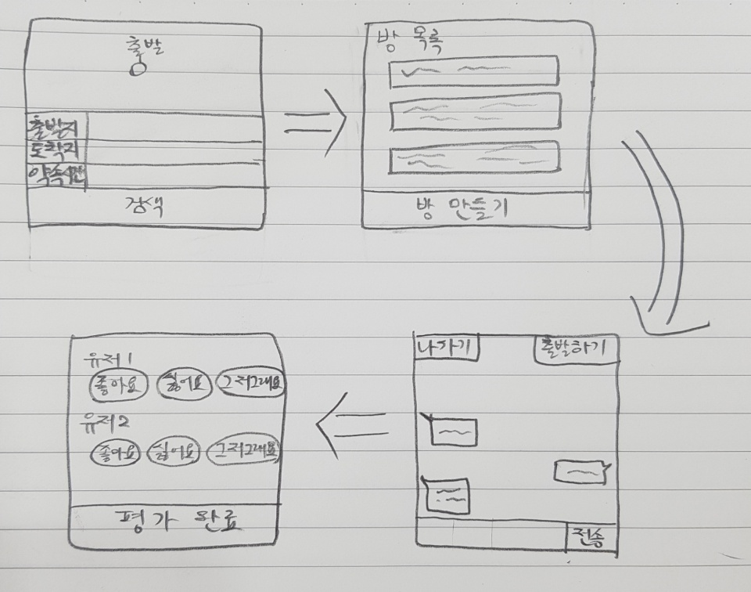
ShareTaxi 기획
Notes:
저희가 앞서 이야기한 불편함을 해결하기 위해서 제작하고자 한 어플리케이션의 초안 인터페이스입니다.
해당 서비스를 이용하기 위해서 간단하게 4단계만 거치도록 고안하였죠.
첫 번째는 출발지와 목적지를 정하는 단계
두 번째는 동승할 사람들을 찾는 단계
세 번째는 동승할 인원들 간 커뮤니케이션을 할 수 있는 단계
그리고 마지막으로, 상호 평가 단계로 구성되어 있습니다.
저희는 익명성을 기반으로 서비스를 제공하고자 생각하였습니다. 하지만 그로 인해 발생할 수 있는 동승자에 대한 문제점들을 예방할 수도 있어야했죠.
이러한 점들을 예방하기 위해 문제의 소지가 발생할 수 있는 동승자인지 판단은 유저들끼리 하도록 상호평가 시스템을 도입하였습니다.

Slide 5
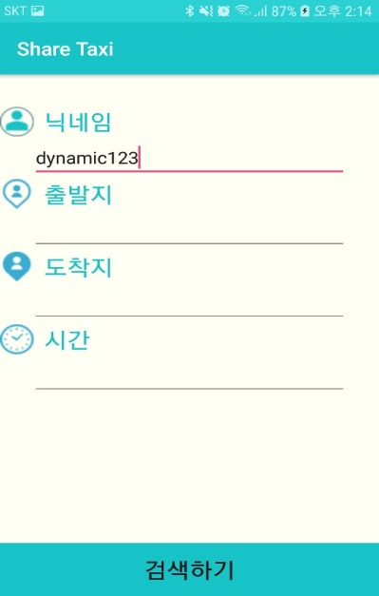
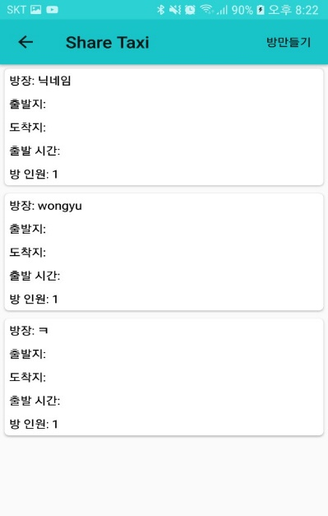
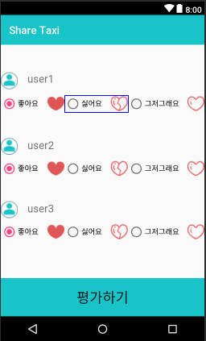
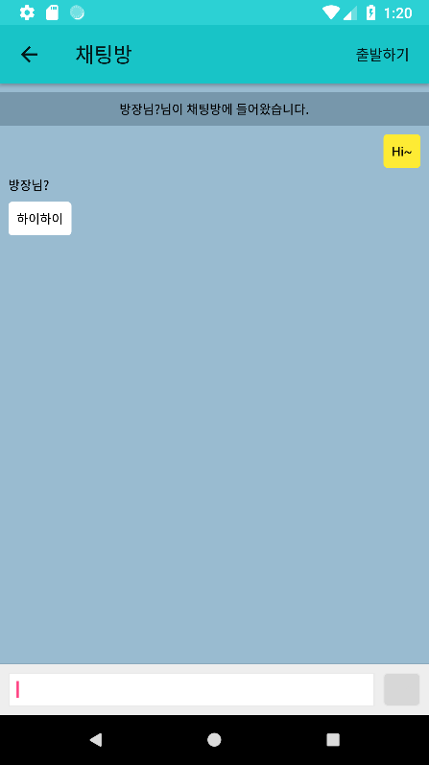
ShareTaxi 기획
Notes:
그렇게 하여 어플리케이션으로 구현된 저희의 서비스입니다.

Slide 6

시연
시연 영상
Notes:
어플리케이션의 자세한 내용은 다음 시연 영상을 통해서 설명드리겠습니다.
---시연 영상이 끝난 후---

Slide 7
Q&A
Q&A
Notes:
저희 서비스에 관하여 궁금한 점이나 질문하고 싶은 부분이 있으신가요?

Slide 8





Notes:
(개발 시 사용한 기술 전반에 대한 질문을 받을 경우)

Slide 9
마무리
감사합니다
Notes:
이상 Null 사로잡겠어 리턴즈 조의 발표였습니다. 감사합니다.

